Slide 1
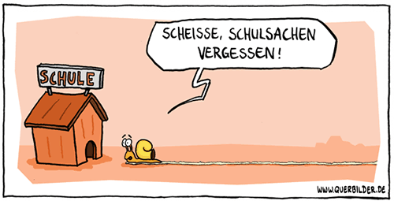
Noch 5 Tage

